Slide 1
Espaço de Estados
Alocação de polos e observador de estados para sistemas com múltiplas entradas e saídas usando o MATLAB

Slide 2
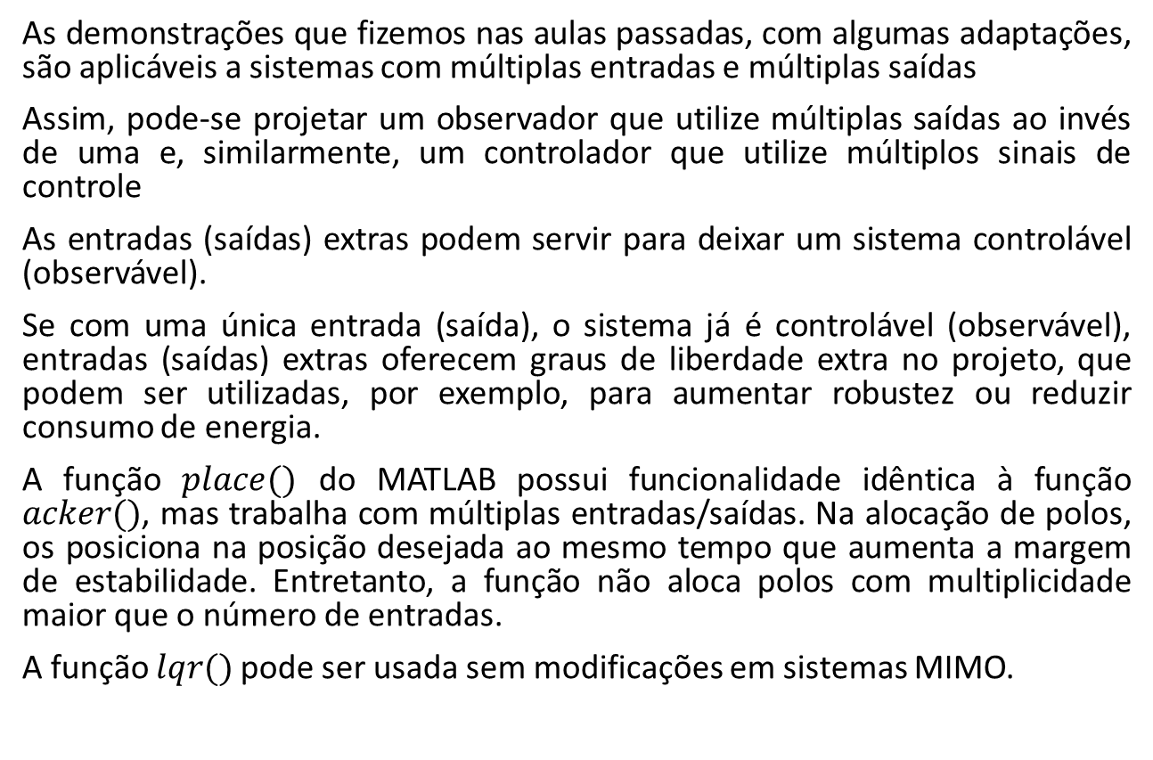
Introdução
As demonstrações que fizemos nas aulas passadas, com algumas adaptações, são aplicáveis a sistemas com múltiplas entradas e múltiplas saídas
Assim, pode-se projetar um observador que utilize múltiplas saídas ao invés de uma e, similarmente, um controlador que utilize múltiplos sinais de controle
As entradas (saídas) extras podem servir para deixar um sistema controlável (observável).
Se com uma única entrada (saída), o sistema já é controlável (observável), entradas (saídas) extras oferecem graus de liberdade extra no projeto, que podem ser utilizadas, por exemplo, para aumentar robustez ou reduzir consumo de energia.
A função $place()$ do MATLAB possui funcionalidade idêntica à função $acker()$, mas trabalha com múltiplas entradas/saídas. Na alocação de polos, os posiciona na posição desejada ao mesmo tempo que aumenta a margem de estabilidade. Entretanto, a função não aloca polos com multiplicidade maior que o número de entradas.
A função $lqr()$ pode ser usada sem modificações em sistemas MIMO.

Slide 3
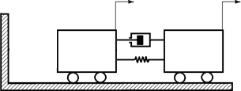




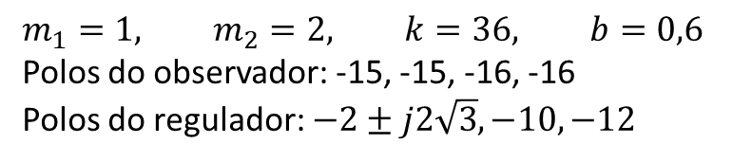




Exemplo
$$y_{1}$$
$$y_{2}$$
$$b$$
$$u_{1}$$
$$m_{1}$$
$$m_{2}$$
$$u_{2}$$
$$k$$
$$m_{1}=1, m_{2}=2, k=36, b=0,6$$
Polos do observador: -15, -15, -16, -16
Polos do regulador: $−2±j2\sqrt{3}, −10, −12$

Slide 4
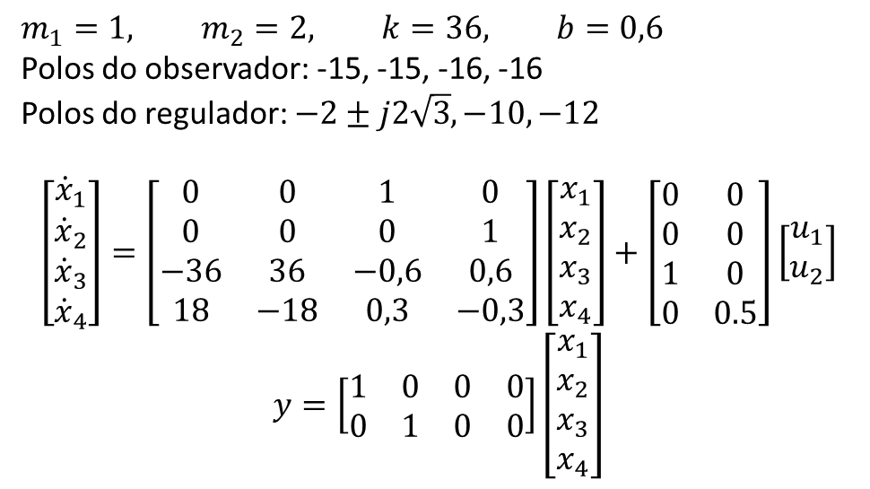
Exemplo
$$y_{1}$$
$$y_{2}$$
$$b$$
$$u_{1}$$
$$m_{1}$$
$$m_{2}$$
$$u_{2}$$
$$k$$
$$m_{1}=1, m_{2}=2, k=36, b=0,6$$
Polos do observador: -15, -15, -16, -16
Polos do regulador: $−2±j2\sqrt{3}, −10, −12$
$$\left[\begin{matrix}{\dot{x}}_{1} \\ {\dot{x}}_{2} \\ {\dot{x}}_{3} \\ {\dot{x}}_{4}\end{matrix}\right]=\left[\begin{matrix}0 & 0 & 1 & 0 \\ 0 & 0 & 0 & 1 \\ −36 & 36 & −0,6 & 0,6 \\ 18 & −18 & 0,3 & −0,3\end{matrix}\right]\left[\begin{matrix}x_{1} \\ x_{2} \\ x_{3} \\ x_{4}\end{matrix}\right]+\left[\begin{matrix}0 & 0 \\ 0 & 0 \\ 1 & 0 \\ 0 & 0.5\end{matrix}\right]\left[\begin{matrix}u_{1} \\ u_{2}\end{matrix}\right]$$
$$y=\left[\begin{matrix}1 & 0 & 0 & 0 \\ 0 & 1 & 0 & 0\end{matrix}\right]\left[\begin{matrix}x_{1} \\ x_{2} \\ x_{3} \\ x_{4}\end{matrix}\right]$$
Ver exemplo em arquivo anexo

